Slide 1
ГБДОУ ДС №4 комбинированного вида Пушкинского района Санкт-Петербурга
Игры для повторения лексической темы
«Транспорт» дома.
Автор: учитель-логопед Власова Д.С.

Slide 2
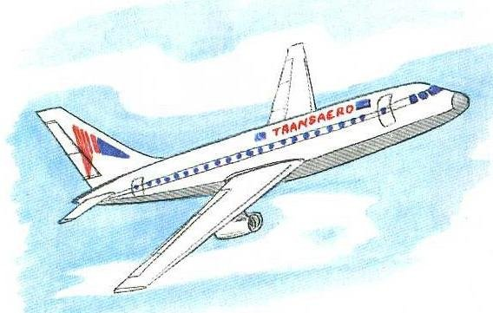
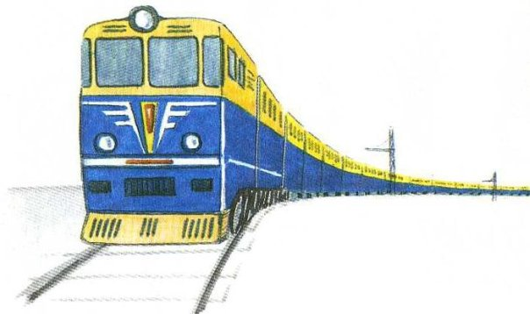
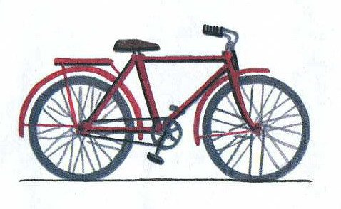
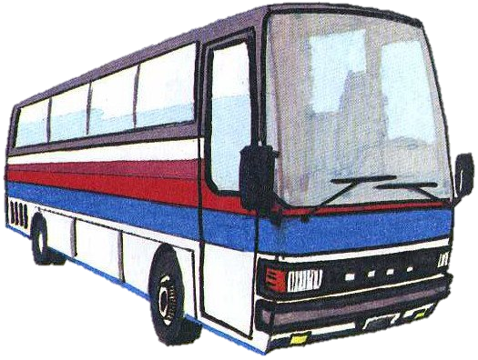
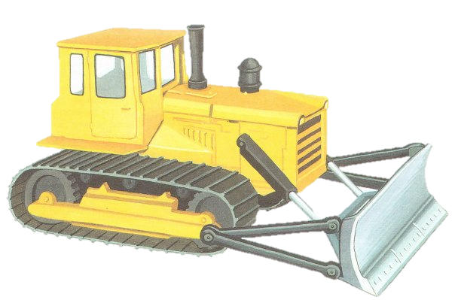
Найди только пассажирский транспорт.

Slide 3
Назови, что ты видишь. Нажми на картинку и скажи, чего теперь нет
(был вертолёт – теперь нет вертолёта).

Slide 4
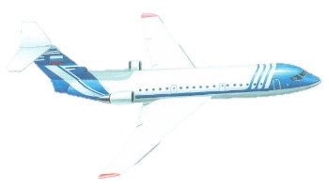
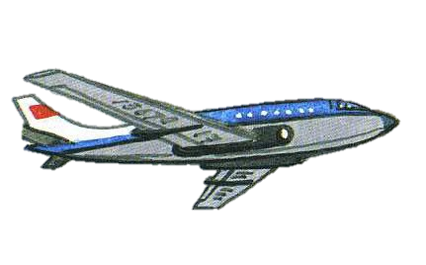
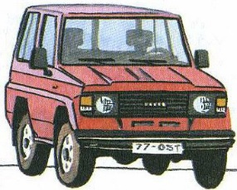
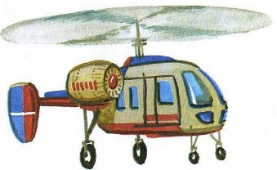
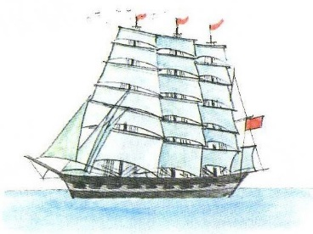
Поймать только те пузыри, в которых летает воздушный транспорт.

Slide 5
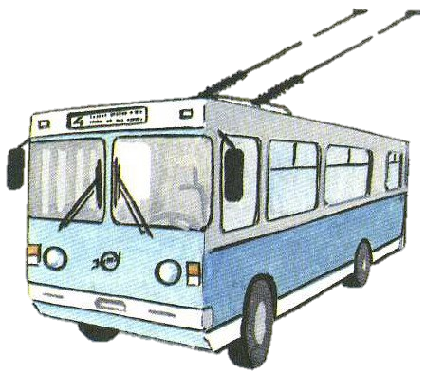
Нажми на картинку. Посчитай и назови, сколько стало предметов.

Slide 6
Ты молодец!

